Slide 1
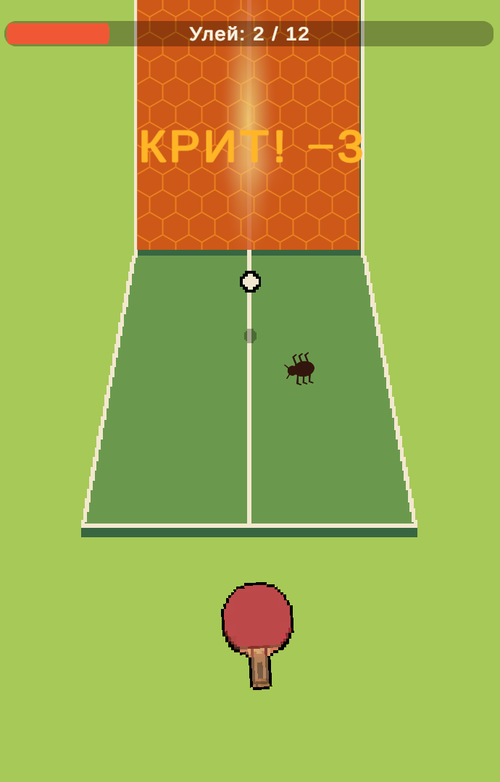
РАЗБЕЙ УЛЕЙ
Пинг-понг против пчелиного улья
Notes:
Справа настоящий кадр: попадание в слабое место, крит −3.

Slide 2
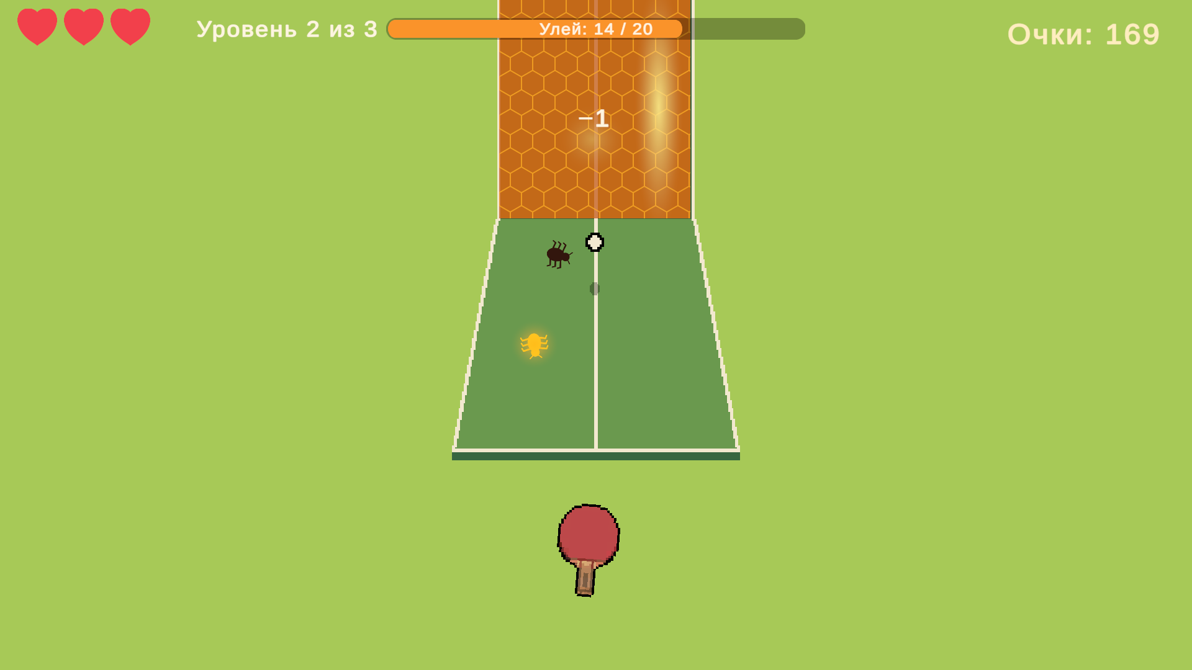
Кор-луп
3 жизни на уровень
Урон по стене: −1 HP
Урон в светлую полосу: −3 HP
Дополз до края стола — минус жизнь
Золотой жук — если убить, добавляет новый мяч
Зажав ЛКМ – бей по мячу, чтобы отбить, бей по жукам, чтобы убить
Notes:
Кадр из настоящей игры, уровень 2. Мяч бьёт в улей: обычный удар снимает 1 HP, попадание в светлую движущуюся полосу снимает 3 HP. Жуков давят мячом или ракеткой. Жук, который дополз до ближнего края, и потерянный основной мяч отнимают жизнь. Золотой жук даёт дополнительный мяч.

Slide 3
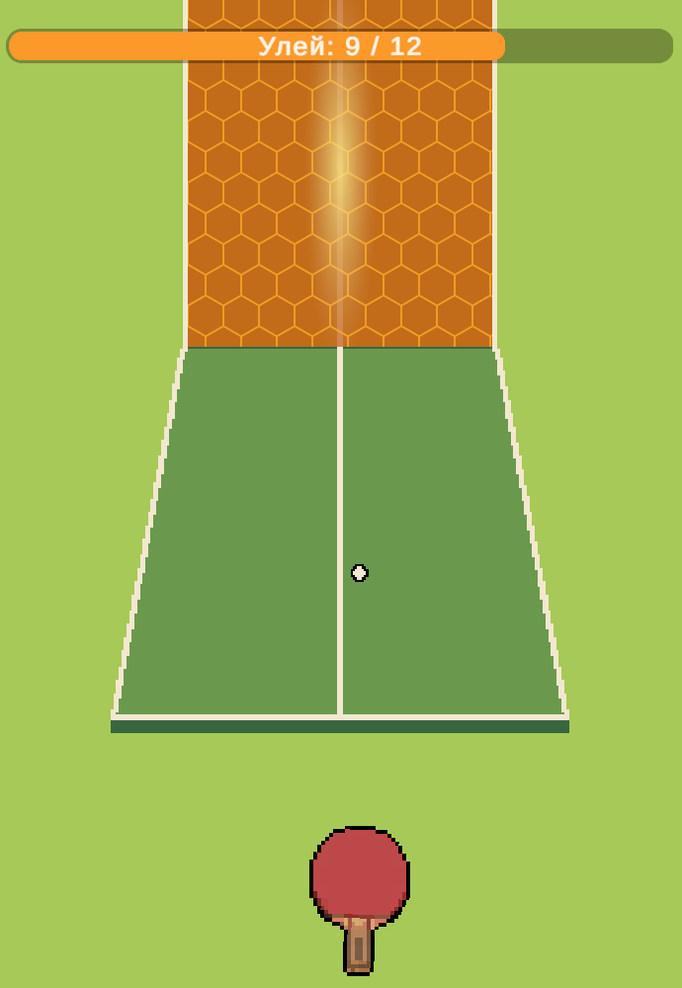
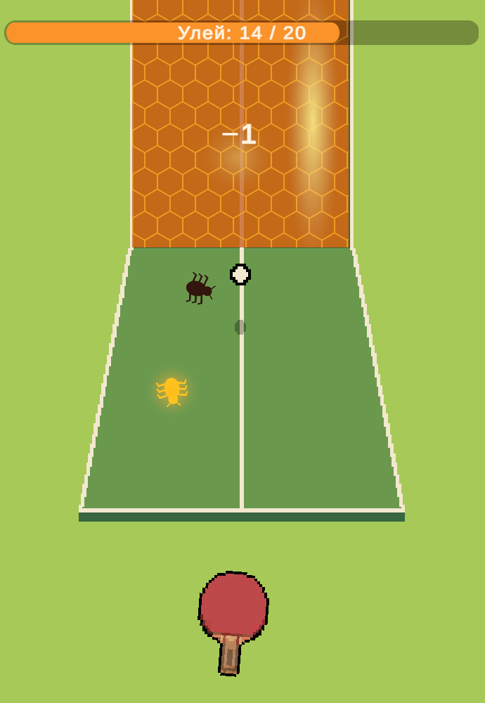
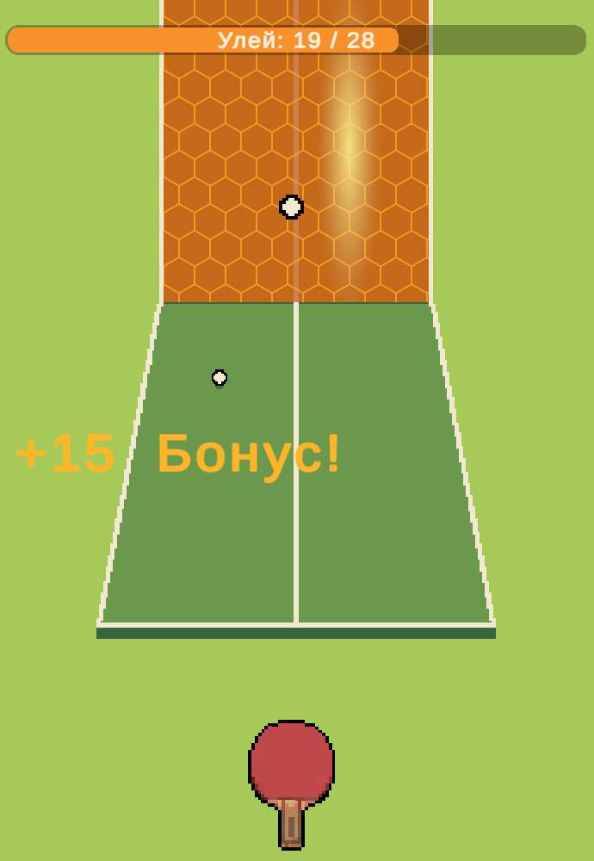
Три уровня - улья
Каждый следующий улей крепче, жуки ползут чаще и быстрее
12 HP | 1 уровень
20 HP | 2 уровень
28 HP | 3 уровень
Notes:
Настройки уровней лежат в Assets/Configs/GameConfig.asset: здоровье улья 12, 20, 28, жуки появляются чаще и двигаются быстрее. Жизни в начале каждого уровня снова 3, счёт сохраняется. На третьем кадре два мяча: второй дал золотой жук.

Slide 4
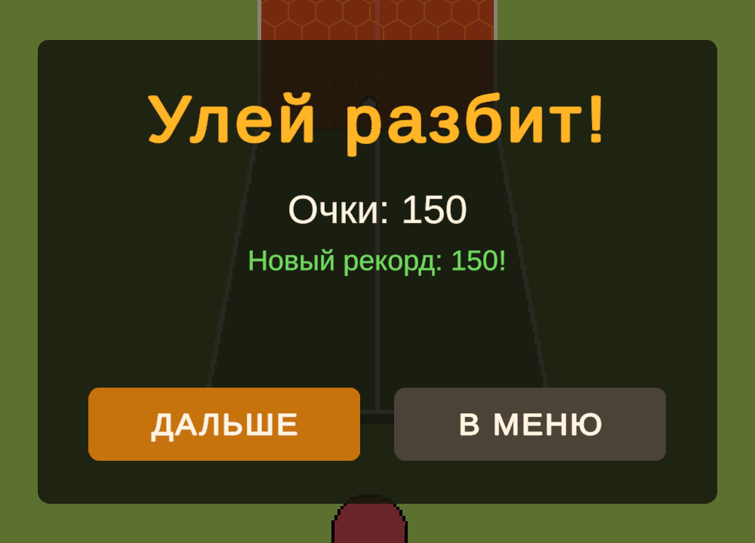
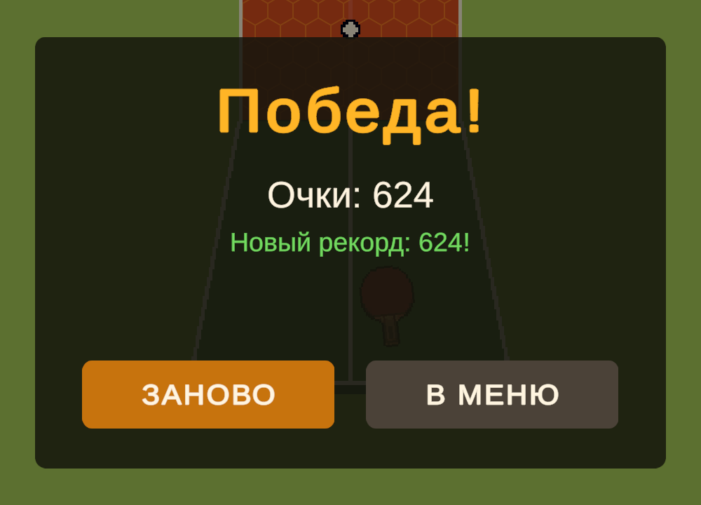
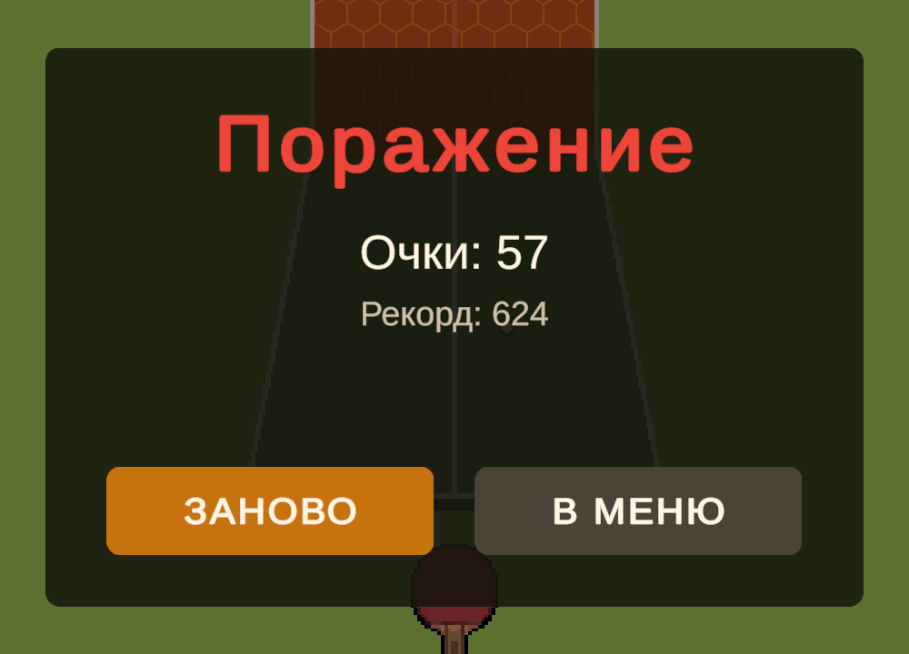
Прохождение уровня
Бонус за каждую оставшуюся жизнь, дальше следующий улей
Три улья разбиты, рекорд сохраняется
Жизни кончились - потерян основной мяч или пропущен жук
Notes:
Состояния игры: Menu, Playing, LevelCompleted, Victory, GameOver. Менять состояние может только GameSession. Рекорд хранится в PlayerPrefs. Кнопки: ДАЛЬШЕ, ЗАНОВО, В МЕНЮ.

Slide 5
Что добавлено к Pong Wall
Было изначально:
Добавка:
Ракетка
Мяч
Стена
Счёт
Стена с Хп и крит областью, нанесение урона
Враги жуки, и доп мяч за убийство золотого
3 уровня, 3 жизни, бонус за жизни
Менюшка, экраны итога, рекорды
Звуки
Notes:
Ракетка, управление и столкновения мяча остались из стартера. Новые классы: Hive, HiveView, BugSwarm, BugViewFactory, ExtraBallReward, LifeController, HudView, MenuView, ResultView, FeedbackPresenter, SfxPlayer и другие. Изменены Ball, BallRoster, GameSession, GameRestarter, GameInstaller. Полный список в ОБЪЯСНЕНИЕ_КОДА.md.

Slide 6
Как устроен код
Hive
Урон, слабое место
BallRoster
BugSwarm
GameSession
HudView, ResultView
→
→
→
Удары и потери всех мячей
Жуки, раздавлен или сбежал
Счёт, жизни, уровень, состояние
Отображают данные
LifeController
Потерян основной мяч
Notes:
Ball шлёт события ударов в BallRoster. BallRoster передаёт удары по стене в Hive и список активных мячей в BugSwarm. Hive, BugSwarm и LifeController меняют счёт и жизни только через GameSession. UI подписан на ReactiveProperty из GameSession и Hive. Подписки снимаются в Dispose.

